Slide 1
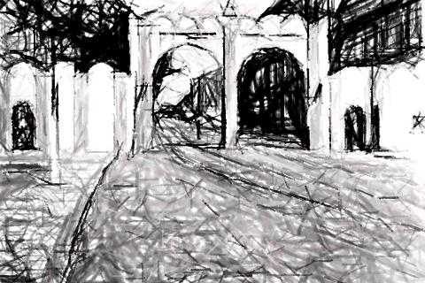
תולדות קהילת קרקוב
בתקופת השואה
עריכה: אסתי אבני

Slide 2
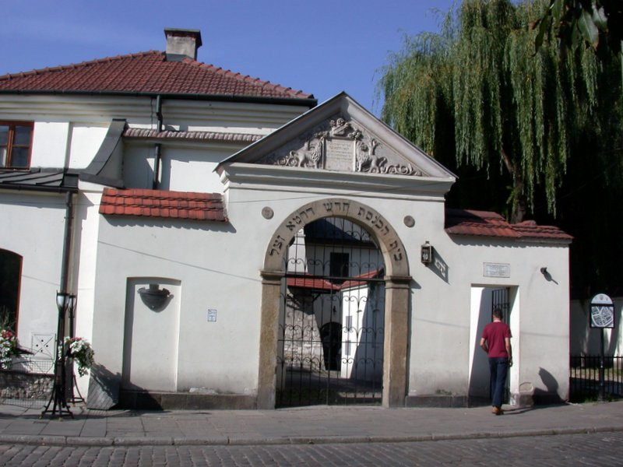
קהילת קרקוב עד מלחמת העולם השניה
קהילת קרקוב היא מהקהילות היהודיות העתיקות בפולין, ישנו מידע על יהודים בקרקוב כבר מהמאה העשירית.
יהדות קרקוב הגיעה לפריחה במאה ה-14, בימי מלכותו של קז'ימיז הגדול.
מאה שנה אח"כ גורשו יהודי קרקוב לעיר הסמוכה, קז'ימיז.
במאה ה-16 הגיעה הקהילה היהודית לפריחה.
במאה ה-19 הוסרו החומות סביב קז'ימיז, והרובע היהודי אוחד עם העיר.
בין מלחמות העולם היו בקרקוב 56,000 יהודים, כרבע מאוכלוסיית העיר.
מצבם הכלכלי של יהודי קרקוב בין המלחמות היה קשה, אך בשנים אלו היתה פריחה בחינוך היהודי בקרקוב ובחיי התרבות.
ערב מלחמת העולם השניה החלה ההתדרדרות ביחס ליהודים: גילויי אנטישמיות וחקיקה נגד יהודים.

Slide 3
שלב א':
מפרוץ מלחמת העולם השנייה
עד הקמת הגטו
1 בספטמבר 1939- 21 במרס 1941

Slide 4
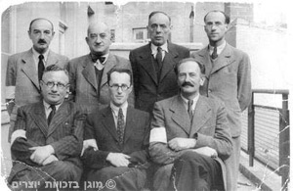
שלב א':
מפרוץ מלחמת העולם השנייה
עד הקמת הגטו
1 בספטמבר 1939- 21 במרס 1941
פרוץ המלחמה ב-1 בספטמבר 1939
הצבא הגרמני נכנס לקרקוב ב-6 בספטמבר 1939
היודנראט בקרקוב הוקם מיד לאחר הכיבוש, ב-8 בספטמבר 1939.

Slide 5
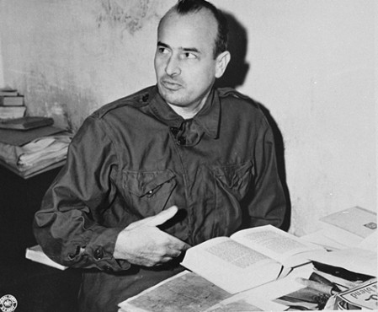
שלב א':
מפרוץ מלחמת העולם השנייה
עד הקמת הגטו
1 בספטמבר 1939- 21 במרס 1941
קרקוב הוכרזה כבירת הגנרל גוברנמן תחת שלטונו של הנס פרנק
עם כיבוש פולין וקרקוב, החלו הגרמנים להשפיל את האוכלוסיה הפולנית.
ב-26 באוקטובר 41' פרסמו הגרמנים צווי עבודה ליהודים ולפולנים
1 בדצמבר 1939: בפקודה על הטלאי הצהוב

Slide 6
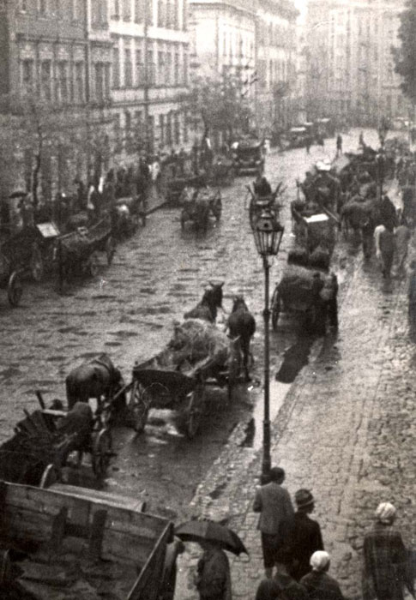
שלב א':
מפרוץ מלחמת העולם השנייה
עד הקמת הגטו
1 בספטמבר 1939- 21 במרס 1941
עם כיבוש קרקוב החל תהליך של אריזציית הרכוש היהודי, באופן חוקי ובמבצעי שוד מאורגנים.
בשנים 39'- 40' חיסלו הגרמנים את מוסדות הדת, החינוך והתרבות היהודים
הגירוש הראשון של יהודי קרקוב:
בגלל שקרקוב היתה בירת הגנרל גוברנמן, תיכננו הגרמנים להפוך את קרקוב לנקייה מיהודים ע"י גירוש היהודים.
בקרקוב היו 80,000 יהודים (20,000 מהם פליטים מהסביבה), הגרמנים תכננו לגרש 65,000 מהם.
ממאי 40' עד אוגוסט 40' יכלו היהודים לצאת מקרקוב עם רכוש ולבחור לאן ללכת.
מאוגוסט 40' עד לאוקטובר 40' גורשו מקרקוב 59,000 יהודים ונותרו בה 21,000 יהודים

Slide 7
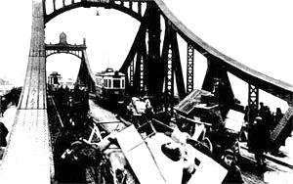
שלב ב':
מהקמת הגטו עד גירוש יוני
21 במרץ 1941- 4 ביוני 1942

Slide 8
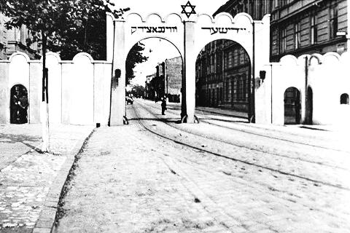
שלב ב':
מהקמת הגטו עד גירוש יוני
21 במרץ 1941- 4 ביוני 1942
במרץ 41' הוקם בקרקוב גטו קטן ו"סטרילי" ברובע פודגוז'ה, רובע פולני נכשל מעבר לויסלה.
על הגטו משלו שלוש רשויות גרמניות והיהודים נפגעו מכך.
את חיי היומיום בגטו ניהל היודנראט, ובראשו ד"ר ארתור רוזנצוויג.
על הסדר בגטו היתה אחראית המשטרה היהודית ובראשה שמחה שפירא.
בגטו הסתובבו מלשינים יהודים רבים.

Slide 9
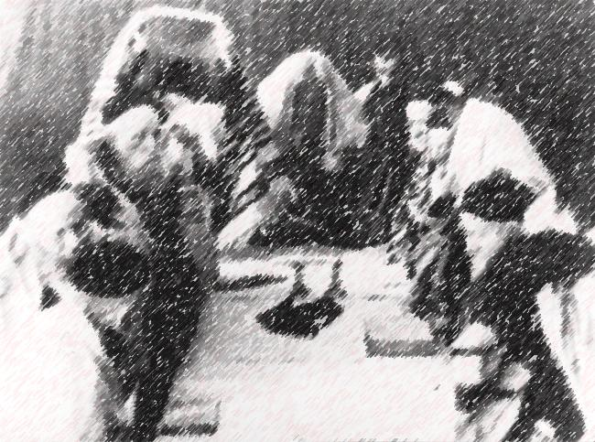
שלב ב':
מהקמת הגטו עד גירוש יוני
21 במרץ 1941- 4 ביוני 1942
חיי היומיום בגטו:
ההתמודדות עם חוסר המזון.
המאבק על העבודה, עבודה= חיים.
המאבק על התקווה: חינוך, לימוד תורה, תרבות.

Slide 10
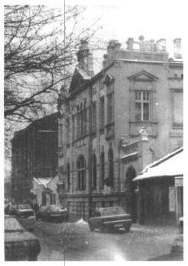
שלב ב':
מהקמת הגטו עד גירוש יוני
21 במרץ 1941- 4 ביוני 1942
גירוש מרץ 42'
בלילה שבין ה-12 ל-13 במרץ גורשו 1,500 יהודים חסרי עבודה.
את הגירוש ניהלו חברי המשטרה היהודית
שליחי תנועות הנוער דיווחו ליודנראט שהיהודים גורשו לאיזור לובלין ושבקרבת מקום מקים הגרמנים מחנה ליהודים, מחנה בלז'ץ.

Slide 11

שלב ב':
מהקמת הגטו עד גירוש יוני
21 במרץ 1941- 4 ביוני 1942
המפנה בתולדות הגטו:
בינואר 42' התקיימה בגרמניה ועידת ואנזה, בה הוחלט על סדרי ביצוע ה"פתרון הסופי"
ההשפעה על קרקוב היתה בכך שהחל מיוני 42' כל ענייני היהודים בידי האס. אס בלבד.
גם האוכלוסיה בקרקוב הושפעה מכך, ונפגעו מפעולות טרור מכוונות.

Slide 12
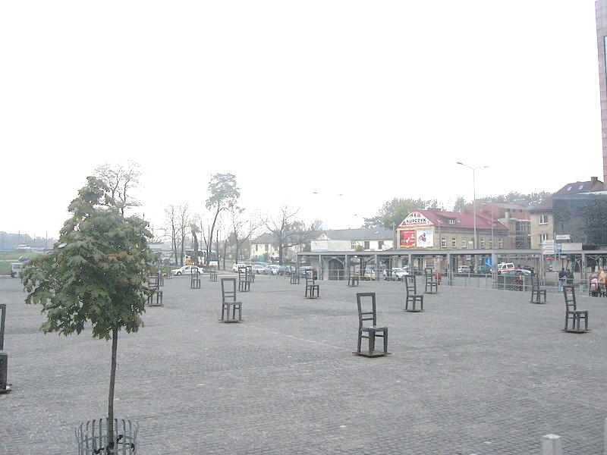
שלב ב':
מהקמת הגטו עד גירוש יוני
21 במרץ 1941- 4 ביוני 1942
גירוש יוני 42:
לפני הגירוש שונתה שוב תעודת העבודה, ורק מי שהיתה לו תעודה היה יכול להשאר בגטו.
ב-3 ביוני גורשו 2,000 יהודים מחוסרי תעודה, אך לגרמנים זה לא הספיק.
הגירוש המשיך ב-4 וב-5 ביוני. יהודים רבים הומתו בכיכר השילוחים, כיכר ז'גודה.
סה"כ גורשו 7,000 יהודים
לאחר הגירוש חילקו שלטונות הגטו שוב אישורים חדשים

Slide 13
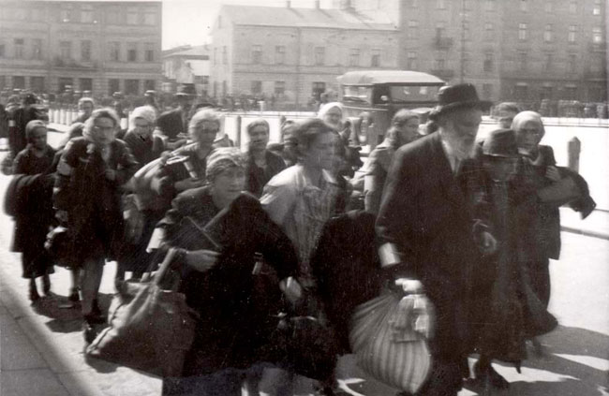
שלב ג':
מגירוש יוני עד חיסול הגטו
4 ביוני 1942- 13 במרץ 1943

Slide 14
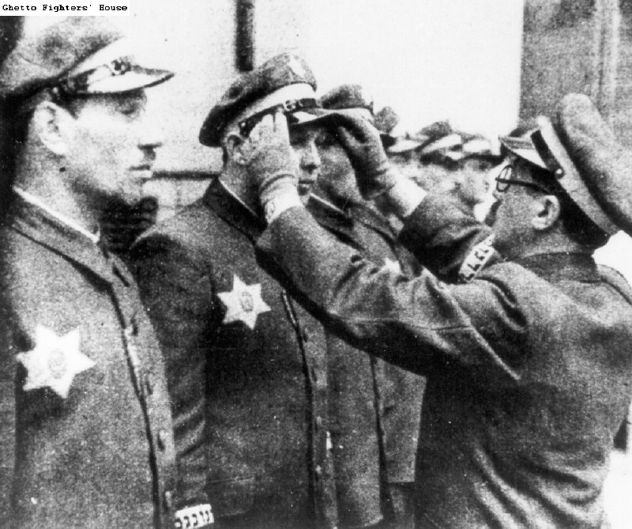
שלב ג':
מגירוש יוני עד חיסול הגטו
4 ביוני 1942- 13 במרץ 1943
לאחר גירוש יוני השתנה הגטו :
ראש היודנראט מונה משתף הפעולה דוד גוטר.
שטח הגטו צומצם.
בוטלו היתרי היציאה לעבודה מחוץ לגטו.
החנויות והעסקים בגטו נסגרו.

Slide 15
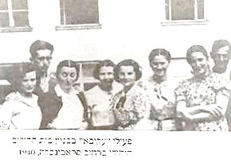
שלב ג':
מגירוש יוני עד חיסול הגטו
4 ביוני 1942- 13 במרץ 1943
תנועות המרי:
לפני מלחמת העולם השניה היו בקרקוב 6 תנועות נוער ציוניות, הגדולה בניהם היתה תנועת "עקיבא".
עם פרוץ המלחמה התפרקו הסניפים של תנועות הנוער, אך בשנת 41' שבו מנהיגי התנועות לקרקוב.
תנועות הנוער היו הראשונות שהבינו שהיטלר מתכנן להשמיד את יהודי אירופה.
תנועת עקיבא התארגנה בחווה חקלאית בקופליני, ושם התכנסו והבינו את חומרת המצב.

Slide 16
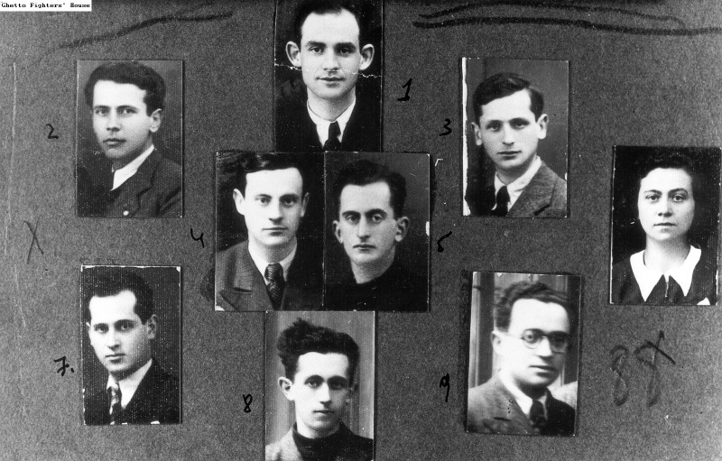
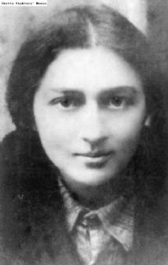
שלב ג':
מגירוש יוני עד חיסול הגטו
4 ביוני 1942- 13 במרץ 1943
מנהיגי שתי תנועות הנוער, "עקיבא" ו"השומר הצעיר" קיימו במאי 42' משא ומתן כדי להחליט על דרכי הפעולה, ולבנתיים כל תנועה הקימה מטה פעולה.
לאחר גירוש יוני החליטו בתנועות הנוער לפעול.
שתי תנועות מרי שונות הוקמו: "החלוץ הלוחם" ו"איסקרא".
התנועות החליטו שלא לפעול בתוך הגטו.
"החלוץ הלוחם" ניסו בשלב ראשון לצאת לפעולה ביערות, אך נסיון זה נכשל.

Slide 17
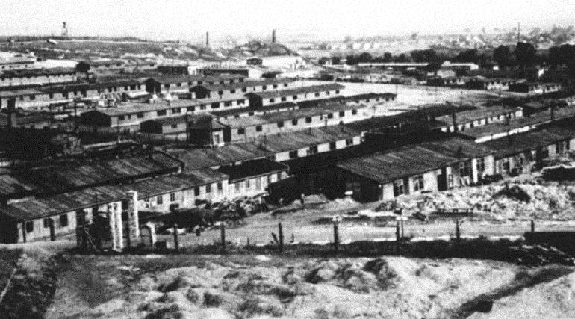
שלב ג':
מגירוש יוני עד חיסול הגטו
4 ביוני 1942- 13 במרץ 1943
גירוש אוקטובר 42'
ב27 באוקטובר התקיימה אקצייה נוספת, בה גורשו 5,000 יהודים, ו-600 נוספים נרצחו בקרקוב.
באותה תקופה הוקם מחנה פלאשוב, ויהודים קרקוב תלו את תקוותם שהעבודה שם תציל אותם.

Slide 18
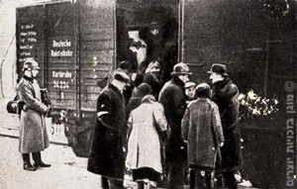
שלב ג':
מגירוש יוני עד חיסול הגטו
4 ביוני 1942- 13 במרץ 1943
חיסול הגטו
13- 14 במרץ 1943
שלב 1:
13 במרץ 1943
העברת 6,000 יהודים עובדים מגטו A למחנה פלאשוב
שלב 2:
14 במרץ 1943
חיסול גטו B. 1,000 יהודים מגורשים לאושוויץ', 2,000 ילדים, חולים, זקנים ומסתתרים נרצחו במקום.

Slide 19
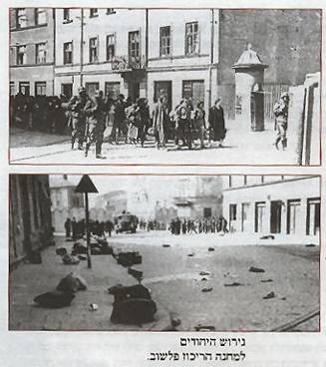

Slide 20
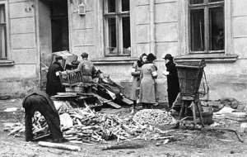
שלב ג':
מגירוש יוני עד חיסול הגטו
4 ביוני 1942- 13 במרץ 1943
לאחר חיסול הגטו נותרו בו רק אנשי המשטרה היהודית שהועסקו בפינוי הגטו.
במשך חצי שנה (!) עבדו יהודים ממחנה פלשוב במיון השלל מהגטו לקראת שליחתו לגרמניה.
ב-14 וב-15 בדצמבר 1943 נלקחו אנשי המשטרה היהודית ל"גבעת הקטל" בפלשוב ושם נרצחו כולם.

Slide 21
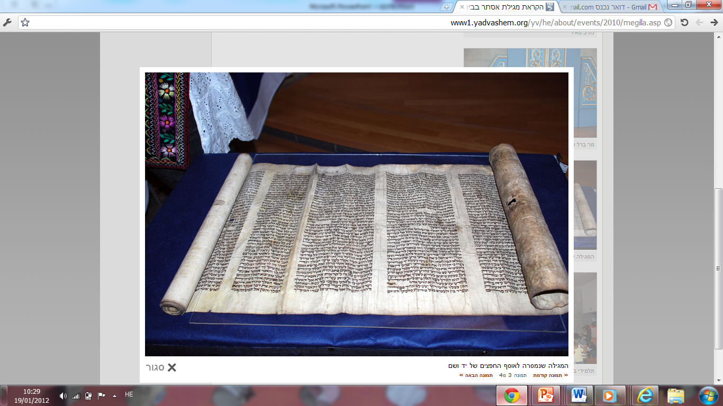

Slide 22
